Slide 1
V3开发流程
抽离公共提取core
按照业务端拆分
PS:所有公共、业务端插件，都发布到私有仓库；
cnpm.lietou(/svn/fe/npm)
业务端、core提取插件
core
Core+业务端 存在依赖
B\C\H……
前端统一的Fet开发工具
各业务端不同的技术开发需求统一都在fet里维护；
Fet前端编译工具
线下开发、编译
线上编译、解耦
完成上线

Slide 2
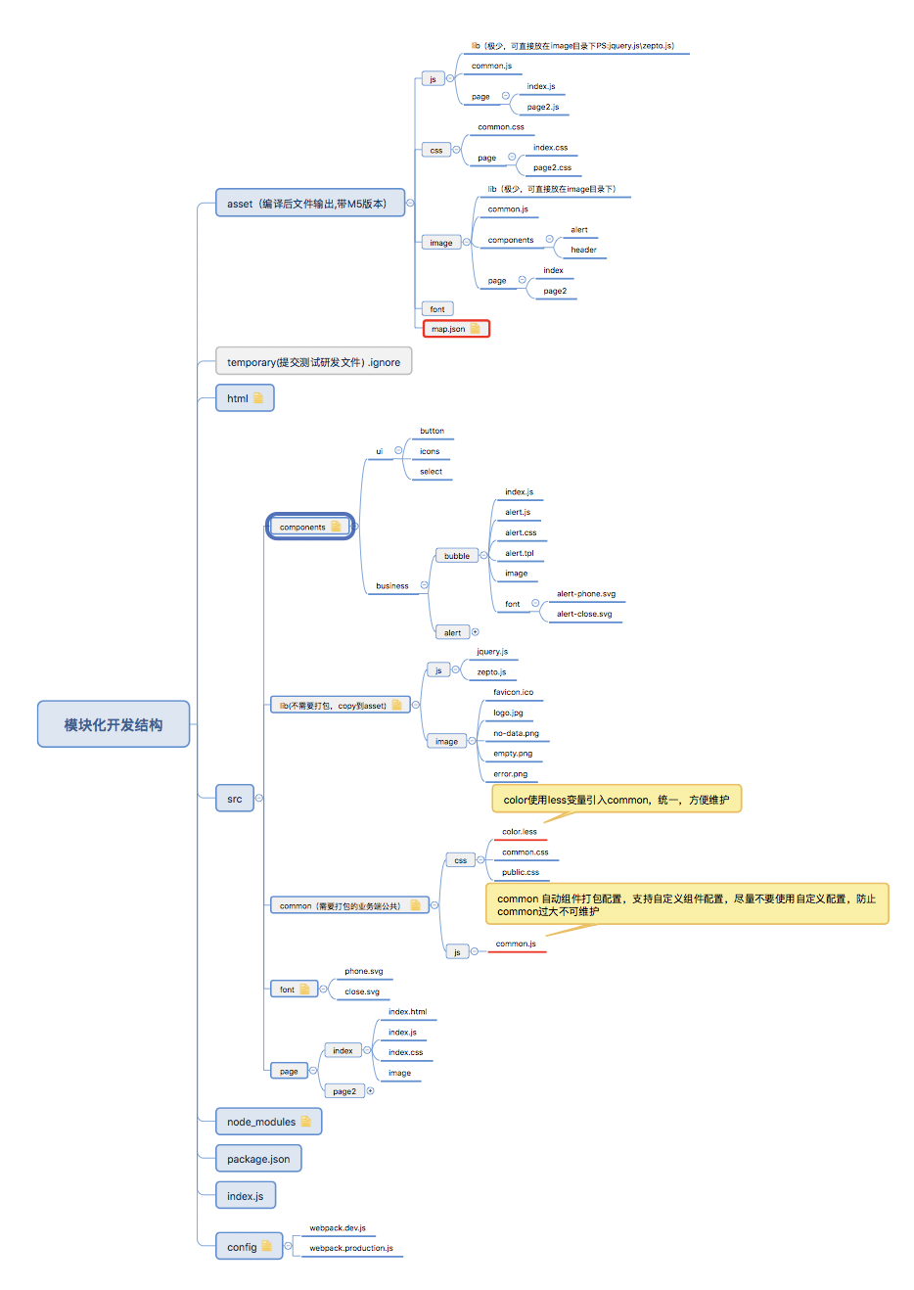
V5开发流程
采用组件化开发思想
PS:important:需要制订新的组件开发规范;
解决fontface跨端兼容
按照业务拆分不再提取core
B\C\H……
新目录结构
1、解决业务端和core的耦合问题，简化现在开发流程，提高效率；
2、调整新的目录结构适应模块化开发，可方便扩展react、vue…
cnpm.lietou(/svn/fe/npm)
只维护跨端使用的到的组件
新目录结构
1、简化开发，业务端自己维护配置，满足各自业务端个性开发需求;(React、VUE、Less、PostCSS…)
2、线下编译，不再线上编译编译，风险可提前把控；
Fet2前端编译工具
线下开发、编译、前端解耦
上线只需后端解耦
提高上线效率
完成上线

